Slide 1


7장 추상 클래스, 인터페이스, 중첩 클래스
파워자바(개정3판)

Slide 2
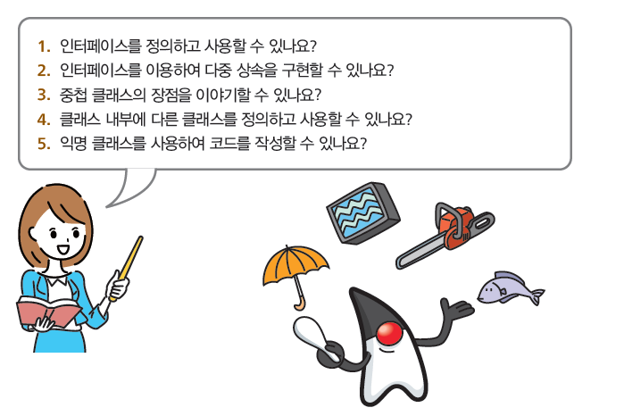
7장의 목표

Slide 3
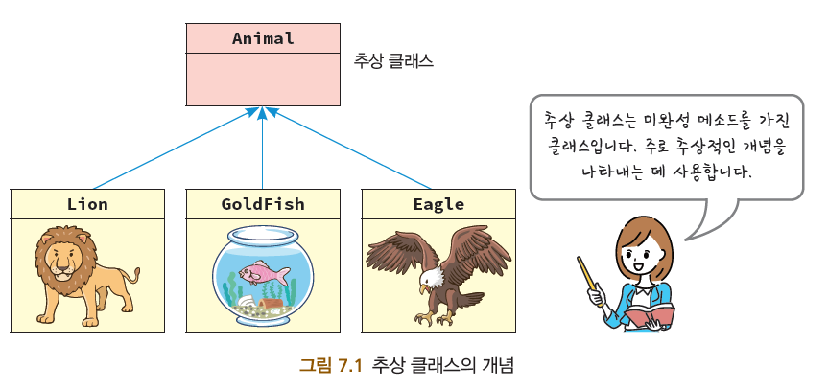
추상 클래스
추상 클래스(abstract class)는 완전하게 구현되어 있지 않은 메소드를 가지고 있는 클래스를 의미한다.
메소드가 미완성되어 있으므로 추상 클래스로는 객체를 생성할 수 없다.
추상 클래스는 주로 상속 계층에서 추상적인 개념을 나타내기 위한 용도로 사용된다

Slide 4
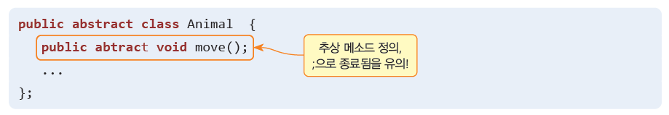
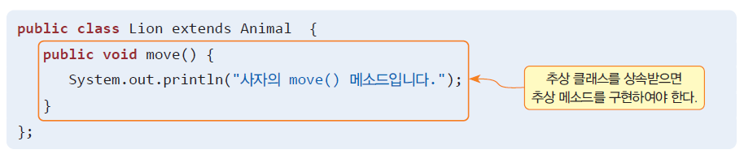
추상 클래스 정의
자바에서 추상 클래스를 만들기 위해서는 클래스 선언 시에 앞에 abstract를 붙인다.

Slide 5
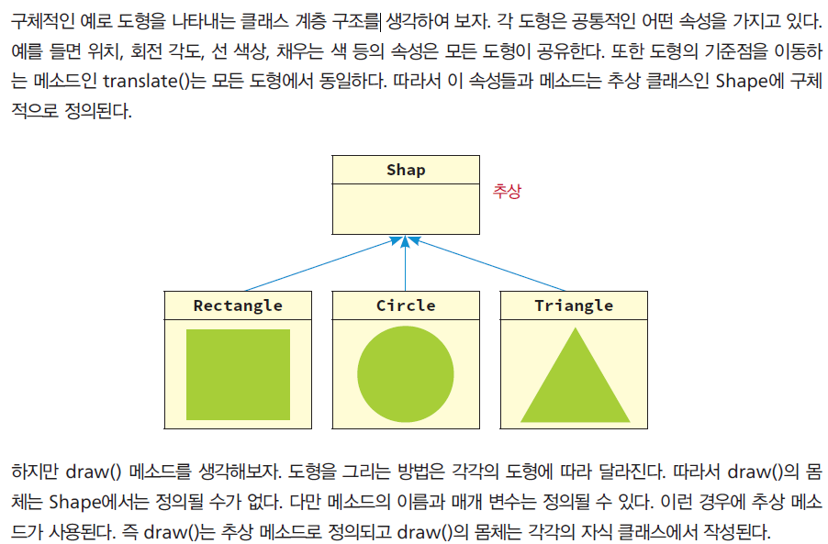
예제: 도형을 나타내는 클래스 계층 구조

Slide 6
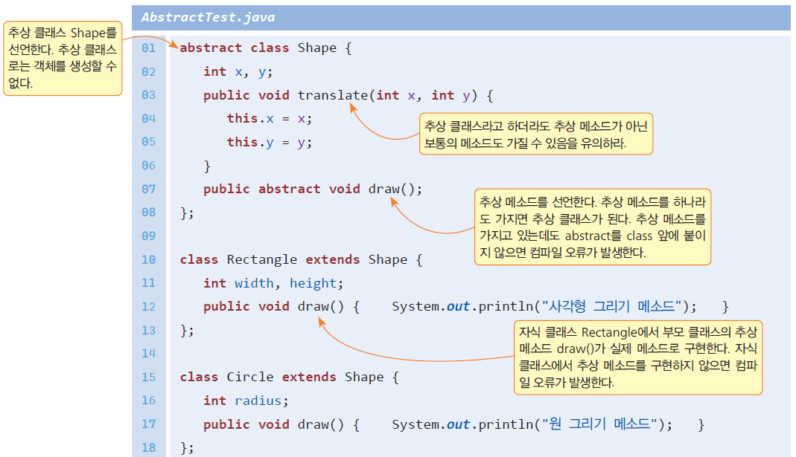
예제: 도형을 나타내는 클래스 계층 구조

Slide 7
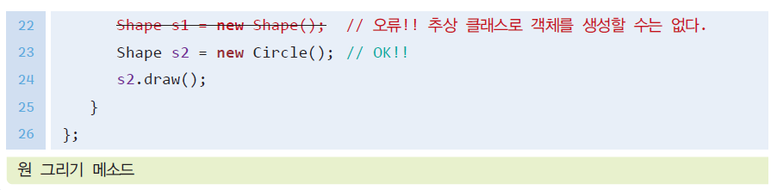
예제: 도형을 나타내는 클래스 계층 구조

Slide 8
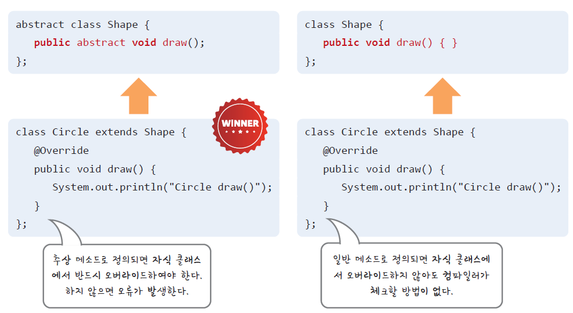
추상 클래스의 용도

Slide 9
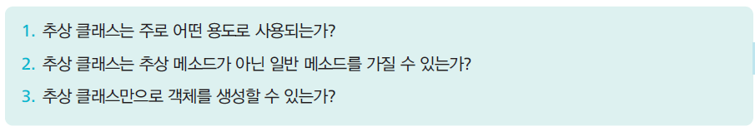
중간점검

Slide 10
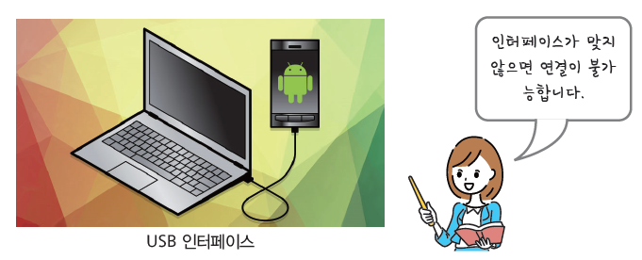
하드웨어 인터페이스
컴퓨터 하드웨어에서 인터페이스(interafce)는 서로 다른 장치들이 연결되어서 상호 데이터를 주고받는 규격을 의미한다

Slide 11
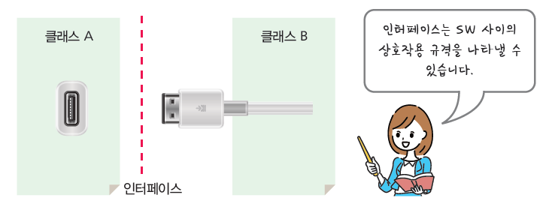
인터페이스
각자의 클래스를 다른 사람의 클래스와 연결하려면 클래스 간의 상호작용을 기술하는 일종의 규격이 있어야 한다.
이러한 규격을 인터페이스(interface)로 정의할 수 있다.

Slide 12
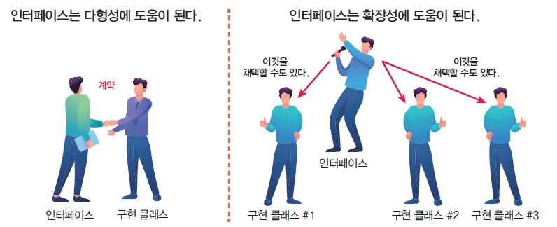
인터페이스의 용도
인터페이스는 상속 관계가 아닌, 클래스 간의 유사성을 인코딩하는 데 사용된다.
예를 들어, 사람(Human)과 자동차(Car)는 둘 다 달릴 수 있다. 그렇다고 부모 클래스로 Runner를 작성하고, Human과 Car를 Runner 클래스의 자식 클래스로 나타내는 것은 약간 이치에 맞지 않는다.
이런 경우에 Runnable 인터페이스를 만들고 이 인터페이스를 양쪽 클래스가 구현하게 하면 된다

Slide 13
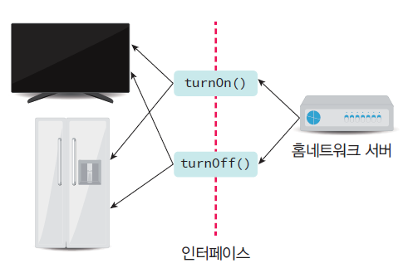
인터페이스의 예
예를 들어 홈 네트워크 시스템을 생각하여 보자. 가전 제품과 홈 네트워크 서버 사이에는 가전 제품을 제어할 수 있는 일종의 표준 규격이 필요하다

Slide 14
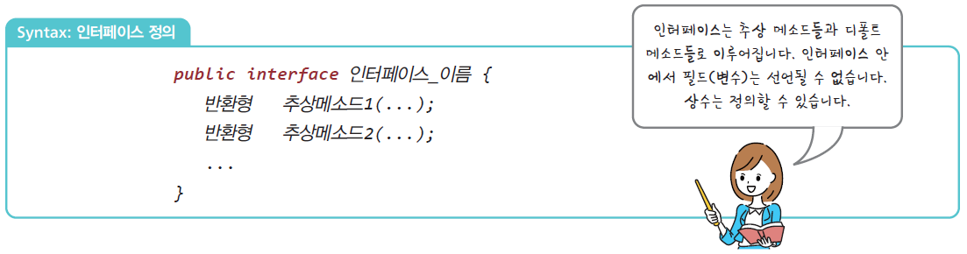
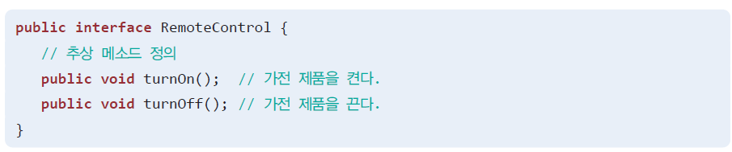
인터페이스 정의

Slide 15
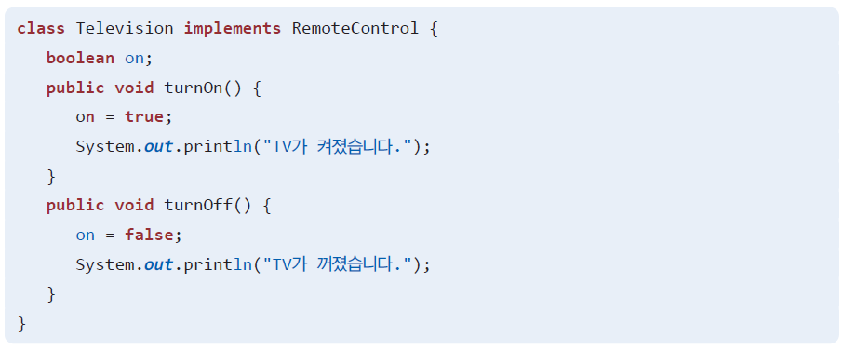
인터페이스 구현
인터페이스는 다른 클래스에 의하여 구현(implement)될 수 있다. 인터페이스를 구현한다는 말은 인터페이스에 정의된 추상 메소드의 몸체를 정의한다는 의미이다.

Slide 16
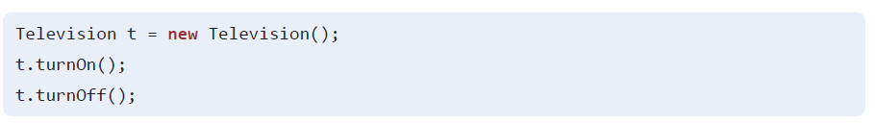
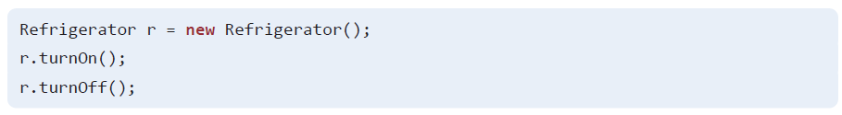
인터페이스 사용
Television 클래스의 객체를 생성하여 인터페이스에 정의된 메소드를 호출하여 보자.

Slide 17
인터페이스 vs 추상 클래스
추상 클래스 사용 권장
만약 관련된 클래스들 사이에서 코드를 공유하고 싶다면 추상 클래스를 사용하는 것이 좋다.
공통적인 필드나 메소드의 수가 많은 경우, 또는 public 이외의 접근 지정자를 사용해야 하는 경우에 추상 클래스를 사용한다.
정적이 아닌 필드나 상수가 아닌 필드를 선언하기를 원할 때 사용한다.
인터페이스 사용 권장
관련 없는 클래스들이 동일한 동작을 구현하기를 원할 때 사용한다. 예를 들어서 Comparable과 Cloneable과 같은 인터페이스는 관련없는 클래스들이 구현한다.
특정한 자료형의 동작을 지정하고 싶지만 누가 구현하든지 신경쓸 필요가 없을 때 사용한다.
다중 상속이 필요할 때 사용한다.

Slide 18
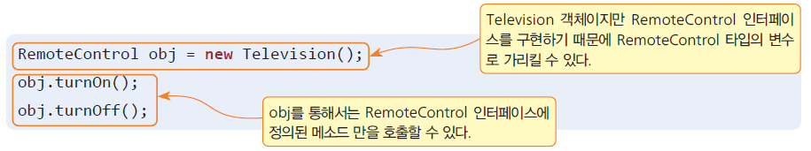
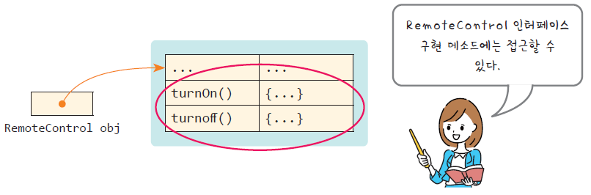
인터페이스와 타입
우리가 인터페이스를 정의하는 것은 새로운 자료형을 정의하는 것과 마찬가지이다. 우리는 인터페이스 이름을 자료형처럼 사용할 수 있다.

Slide 19
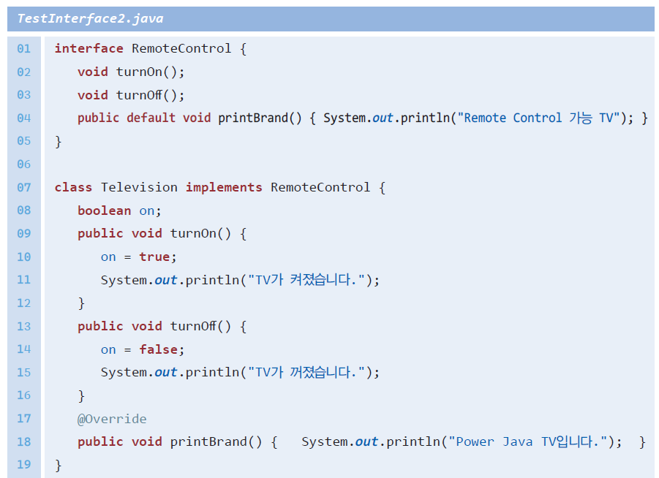
예제: 원격 제어 인터페이스

Slide 20
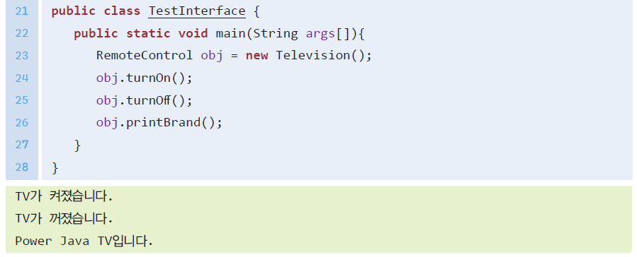
예제: 원격 제어 인터페이스

Slide 21
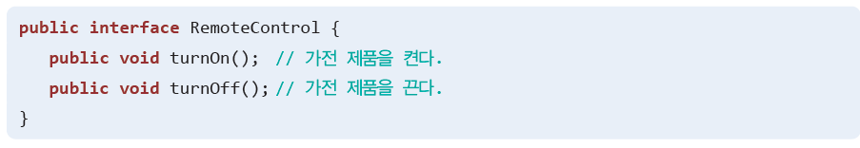
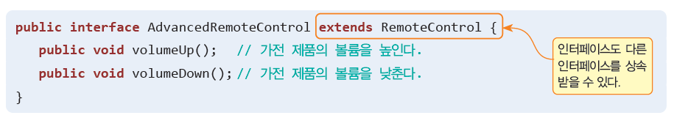
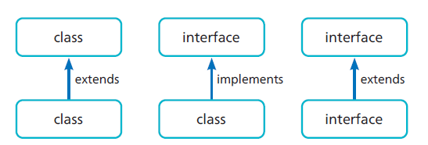
인터페이스도 상속할 수 있다.
인터페이스끼리도 상속이 가능하다.

Slide 22
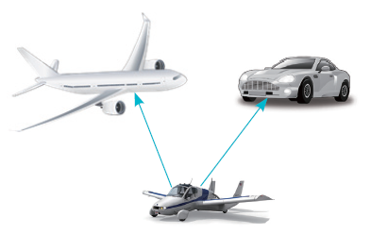
인터페이스를 이용한 다중 상속
다중 상속(Multiple inheritance)은 하나의 클래스가 여러 개의 부모 클래스를 가지는 것이다.

Slide 23
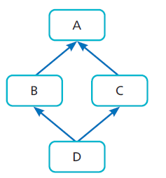
다중 상속의 문제점
다중 상속은 애매모호한 상황을 만들 수 있기 때문에 자바에서는 금지되어 있다.
이것은 흔히 “다이아몬드 문제”로 알려져 있다. 클래스 B와 C가 A로부터 상속을 받는다고 가정하자. 클래스 D는 B와 C에서 상속받는다. 클래스 A에 메소드 myMethod() 가 있는데 이것을 B와 C가 모두 myMethod()를 오버라이드하였다고 가정하자. D를 통하여 myMethod()를 호출하게 되면 어떤 메소드가 호출되는가? B의 메소드인가 아니면 C의 메소드인가?

Slide 24
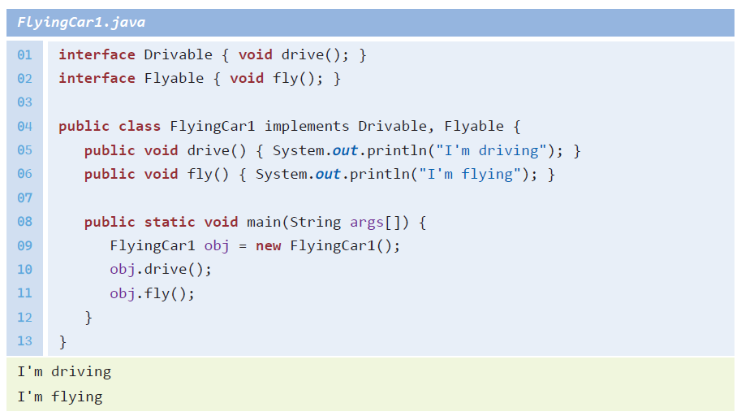
인터페이스를 이용한 다중 상속
동시에 여러 개의 인터페이스를 구현하면 다중 상속의 효과를 낼 수 있다.

Slide 25
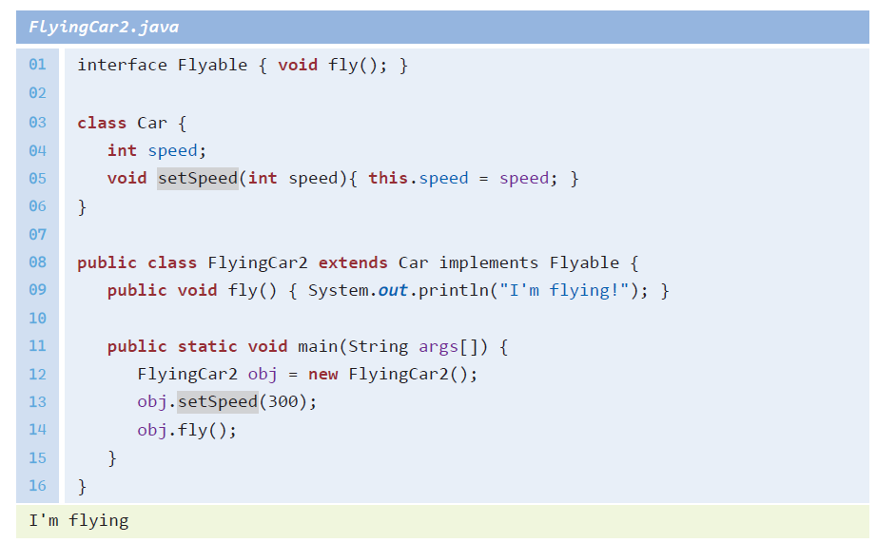
인터페이스를 이용한 다중 상속
두 번째 방법은 하나의 클래스를 상속받고 또 하나의 인터페이스를 구현하는 것이다

Slide 26
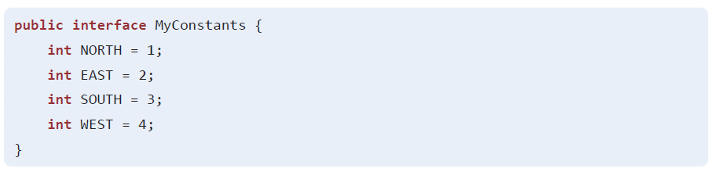
인터페이스에서의 상수 정의
인터페이스에서 정의된 변수는 자동적으로 public static final이 되어서 상수가 된다.

Slide 27
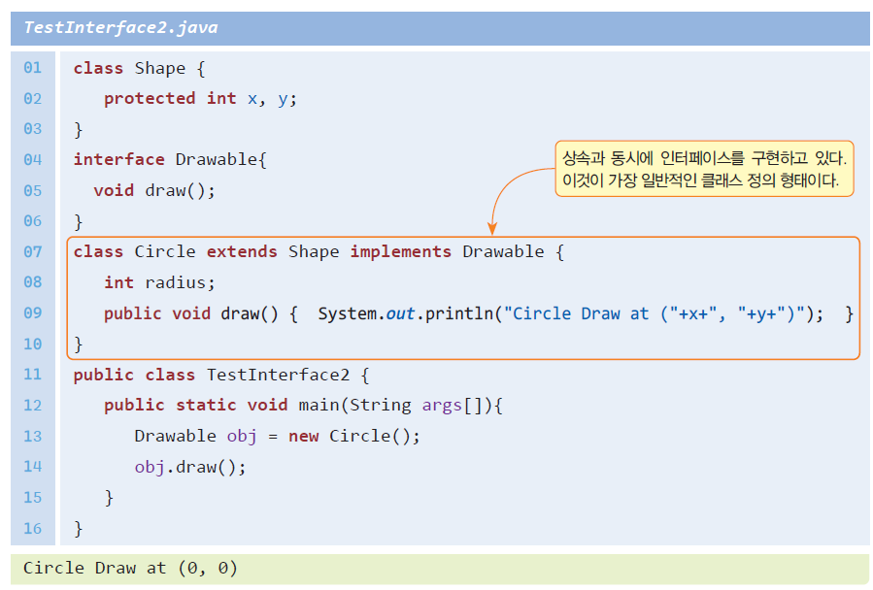
예제: 다중 상속 예제
추상적인 도형을 나타내는 Shape와 그림을 그리는 Drawable 인터페이스를 동시에 상속받아서 Circle 클래스를 정의해보자.

Slide 28
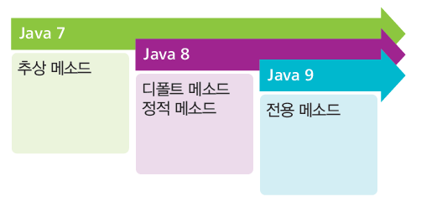
디폴트 메소드와 정적 메소드
Java 8에서 디폴트 메소드와 정적 메소드가 추가되었고 Java 9에서는 전용 메소드(private method)까지 추가되었다.

Slide 29
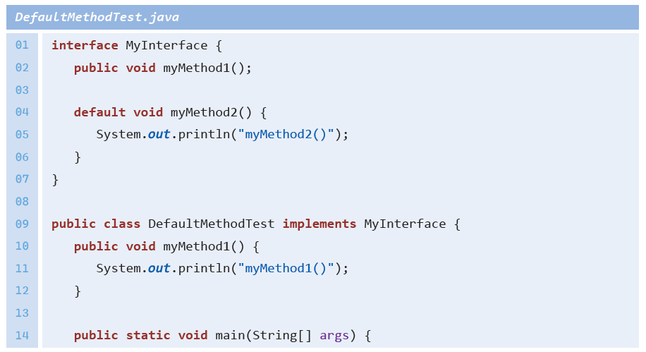
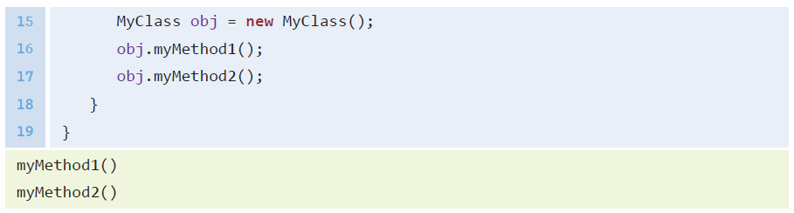
디폴트 메소드
디폴트 메소드(default method)는 인터페이스 개발자가 메소드의 디폴트 구현을 제공할 수 있는 기능이다

Slide 30
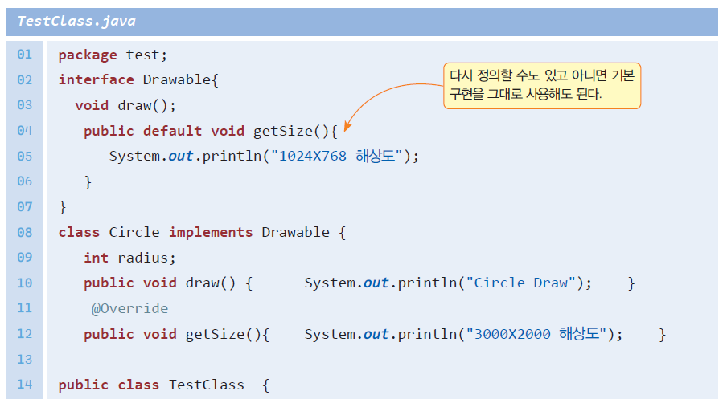
예제: 디폴트 메소드
예를 들어서 Drawable 인터페이스에 getSize()라는 메소드가 추가되었다고 하자. 만약 이것을 추상 메소드로만 제공한다면 기존의 코드는 동작하지 않는다. getSize() 메소드를 디폴트 메소드로 정의하여서 기본적인 코드를 붙여준다면 기존의 코드도 변경없이 동작한다.

Slide 31
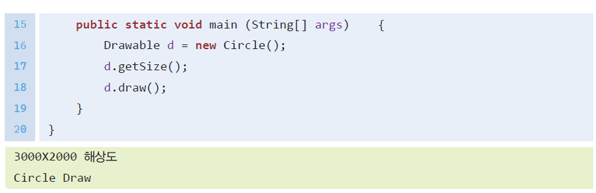
예제: 디폴트 메소드

Slide 32
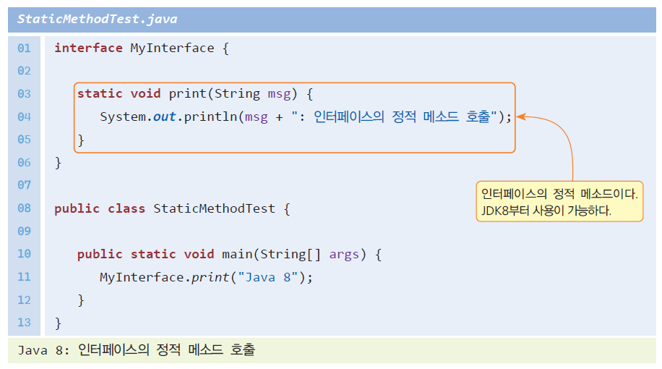
정적 메소드
인터페이스는 전통적으로 추상적인 규격이기 때문에 정적 메소드(static method)가 들어간다는 것은 처음에는 생각할 수도 없었다. Java 8 이전에는 인터페이스에 딸린 정적 메소드를 제공하려면 인터페이스와는 별도의 유틸리티 클래스와 헬퍼 메소드를 생성하여야 했다.

Slide 33
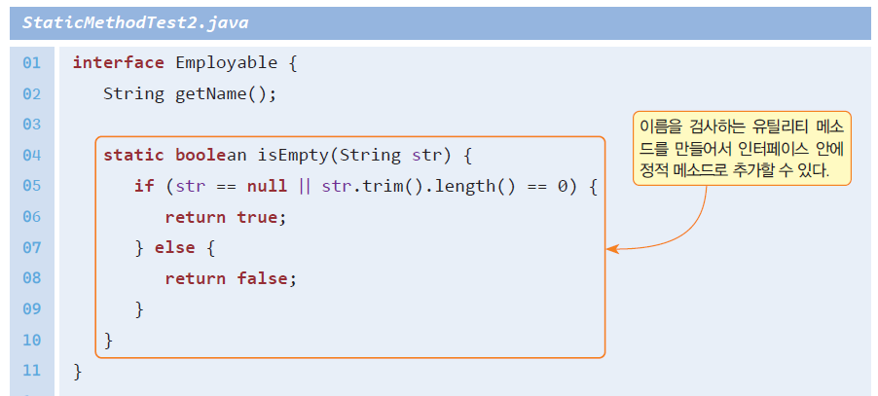
예제: 정적 메소드
하나의 예로 직원을 나타내는 Employee 클래스를 구현할 때 인터페이스 안의 정적 메소드를 사용해보자.

Slide 34
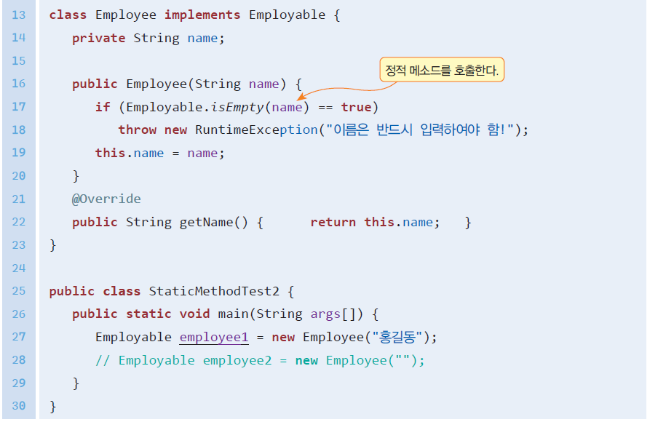
예제: 정적 메소드

Slide 35
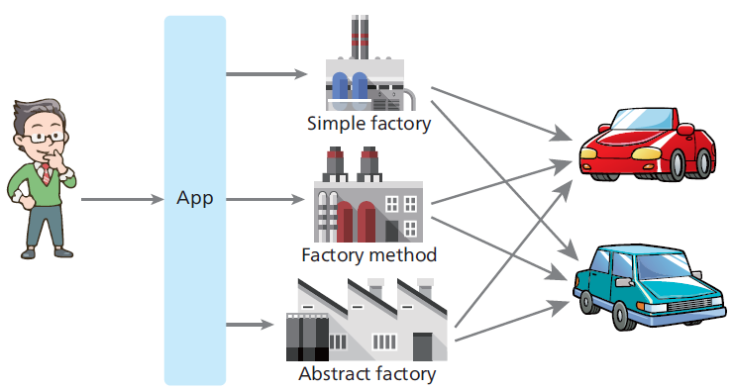
인터페이스와 팩토리 메소드
최근에 인터페이스에서도 팩토리 메소드(factory method)가 있는 것이 좋다고 간주되고 있다.
팩토리 메소드는 공장처럼 객체를 생성하는 정적 메소드이다. 이것은 디자인 패턴의 하나로서 객체를 만드는 부분을 부모 클래스에 위임하는 패턴이다. 즉 new를 호출하여서 객체를 생성하는 코드를 부모 클래스에 위임한다는 의미이다

Slide 36
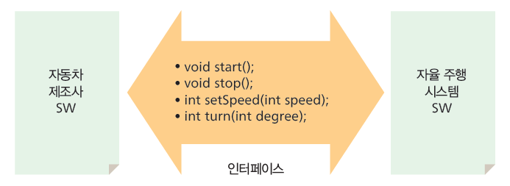
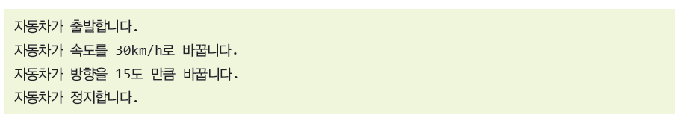
Lab: 자율 주행 자동차
다음과 같은 추상 메소드를 가지는 인터페이스와 이 인터페이스를 구현하는 클래스를 작성하여 테스트해보자.

Slide 37
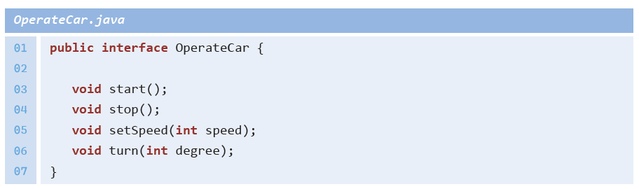
Sol: 자율 주행 자동차

Slide 38
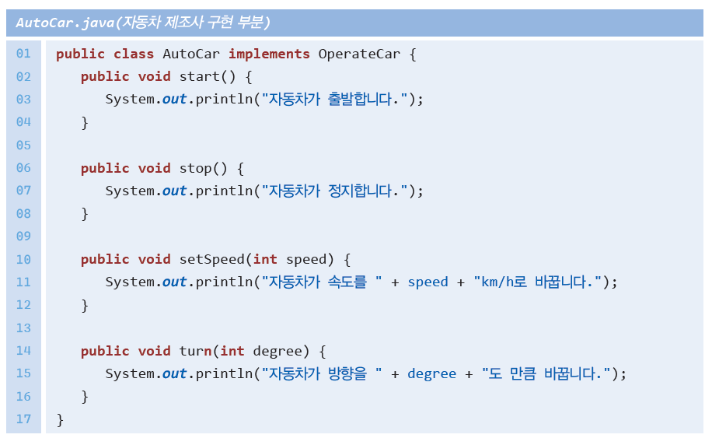
Sol: 자율 주행 자동차

Slide 39
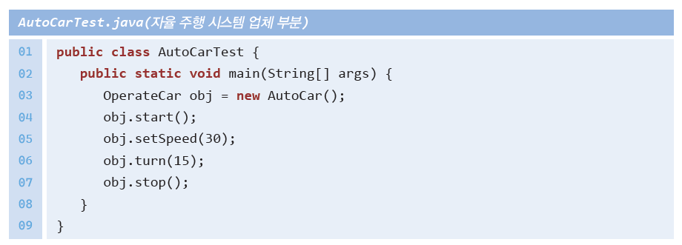
Sol: 자율 주행 자동차

Slide 40
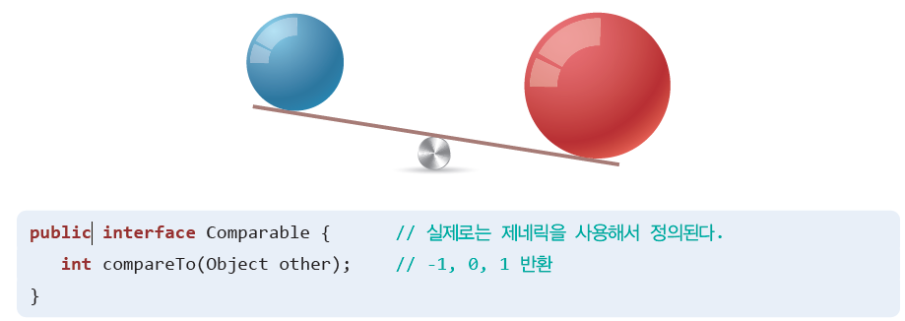
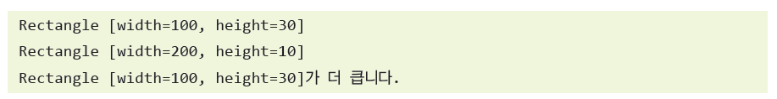
Lab: 객체 비교하기
Comparable 인터페이스는 객체와 객체의 순서를 비교할 때 사용된다.

Slide 41
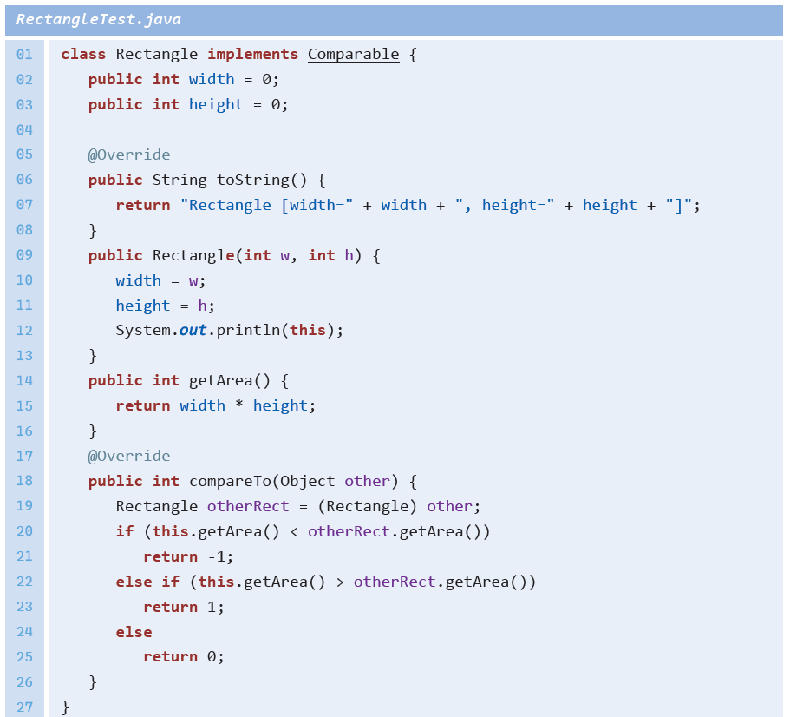
Sol: 객체 비교하기

Slide 42
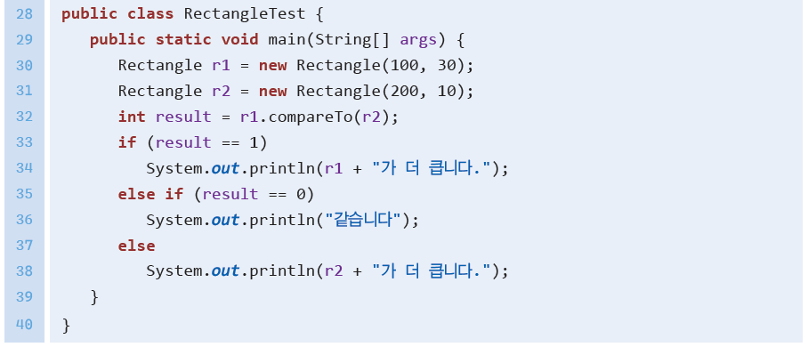
Sol: 객체 비교하기

Slide 43
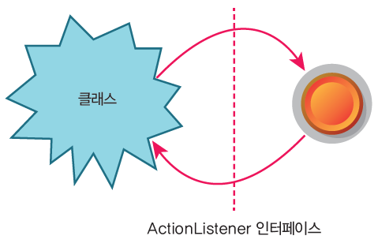

Lab: 타이머 이벤트 처리
인터페이스가 가장 많이 사용되는 곳은 그래픽 사용자 인터페이스를 구현할 때이다. 예를 들어서 버튼을 눌렀을 때 발생하는 이벤트를 처리하려면 어떤 공통적인 규격이 있어야 한다.

Slide 44


Lab: 타이머 이벤트 처리
Timer 클래스는 주어진 시간이 되면 이벤트를 발생시키면서 actionPerformed() 메소드를 호출한다. 이 점을 이용하여서 1초에 한 번씩 다음과 같이 “beep”를 출력하는 프로그램을 작성하여 보자.

Slide 45

Sol: 타이머 이벤트 처리

Slide 46

중간점검

Slide 47

중첩 클래스
자바에서는 클래스 안에서 클래스를 정의할 수 있다. 내부에 클래스를 가지고 있는 클래스를 외부 클래스(outer class)라고 한다. 클래스 내부에 포함되는 클래스를 중첩 클래스(nested class)라고 한다.

Slide 48

중첩 클래스의 분류
정적 중첩 클래스: 앞에 static이 붙어서 내장되는 클래스
비정적 중첩 클래스: static이 붙지 않은 일반적인 중첩 클래스
내부 클래스(inner class): 클래스의 멤버처럼 선언되는 중첩 클래스
지역 클래스(local class): 메소드의 몸체 안에서 선언되는 중첩 클래스
익명 클래스(anonymouse class): 수식의 중간에서 선언되고 바로 객체화되는 클래스

Slide 49

내부 클래스
클래스 안에 클래스를 선언하는 경우이다.
내부 클래스는 외부 클래스의 인스턴스 변수와 메소드를 전부 사용할 수 있다.

Slide 50

지역 클래스
지역 클래스(local class)는 메소드 안에 정의되는 클래스이다.

Slide 51

중첩 클래스를 사용하는 이유

Slide 52

Lab: 타이머 이벤트 처리
타이머 이벤트를 지역 클래스로 다시 작성하여 보자.

Slide 53

익명 클래스
익명 클래스(anonymous class)는 클래스 몸체는 정의되지만 이름이 없는 클래스이다. 익명 클래스는 클래스를 정의하면서 동시에 객체를 생성하게 된다. 이름이 없기 때문에 한 번만 사용이 가능하다.

Slide 54


익명 클래스 정의
익명 클래스 정의

Slide 55

익명 클래스의 예

Slide 56

예제: 액션 이벤트 처리
앞에서 타이머 이벤트를 내부 클래스로 처리한 적이 있다. 이것을 익명 클래스로 다시 작성하여 보자.

Slide 57

Mini Project: 큐 구현하기
큐(queue)는 요소가 선입선출 방식으로 추가되고 제거되는 자료구조이다.
인터페이스 Queue를 설계해보자.
q.dequeue() : Queue에서 하나의 항목을 삭제하고 반환한다.
q.enqueue(item) : Queue에서 하나의 항목을 추가한다.
q.isEmpty() : Queue가 비어 있는지를 검사한다.
인터페이스 Queue를 구현하는 클래스 MyQueue 클래스를 작성해보자.

Slide 58

Summary
인터페이스는 추상 메소드만을 담고 있는 특수한 클래스이다.
인터페이스는 interface 키워드로 정의한다.
인터페이스를 상속받는 클래스는 반드시 인터페이스 안에 정의된 추상 메소드들을 구현하여야 한다. 즉 메소드의 몸체를 만들어야 한다.
인터페이스를 이용하면 다중 상속의 효과를 낼 수 있다. 인터페이스 안에는 필드가 없기 때문에 다중 상속에서 발생하는 복잡한 문제가 발생하지 않는다.
디폴트 메소드(default method)는 인터페이스 개발자가 메소드의 디폴트 구현을 제공할 수있는 기능이다. 디폴트 메소드가 정의되어 있으면 인터페이스를 구현하는 클래스가 메소드의 몸체를 구현하지 않아도 메소드를 호출할 수 있다.
중첩 클래스는 클래스 안에 정의되는 클래스를 나타낸다.
중첩 클래스에는 내부 클래스, 지역 클래스, 익명 클래스 등이 있다.
중첩 클래스를 사용하는 이유는 클래스 안의 멤버들을 자유롭게 접근하기 위해서이다.
익명 클래스는 이름이 없이 생성되고 사라지는 클래스이다. 클래스 작성과 객체 생성이 동시에 이루어진다.

Slide 59

Q & A

